Slide 1
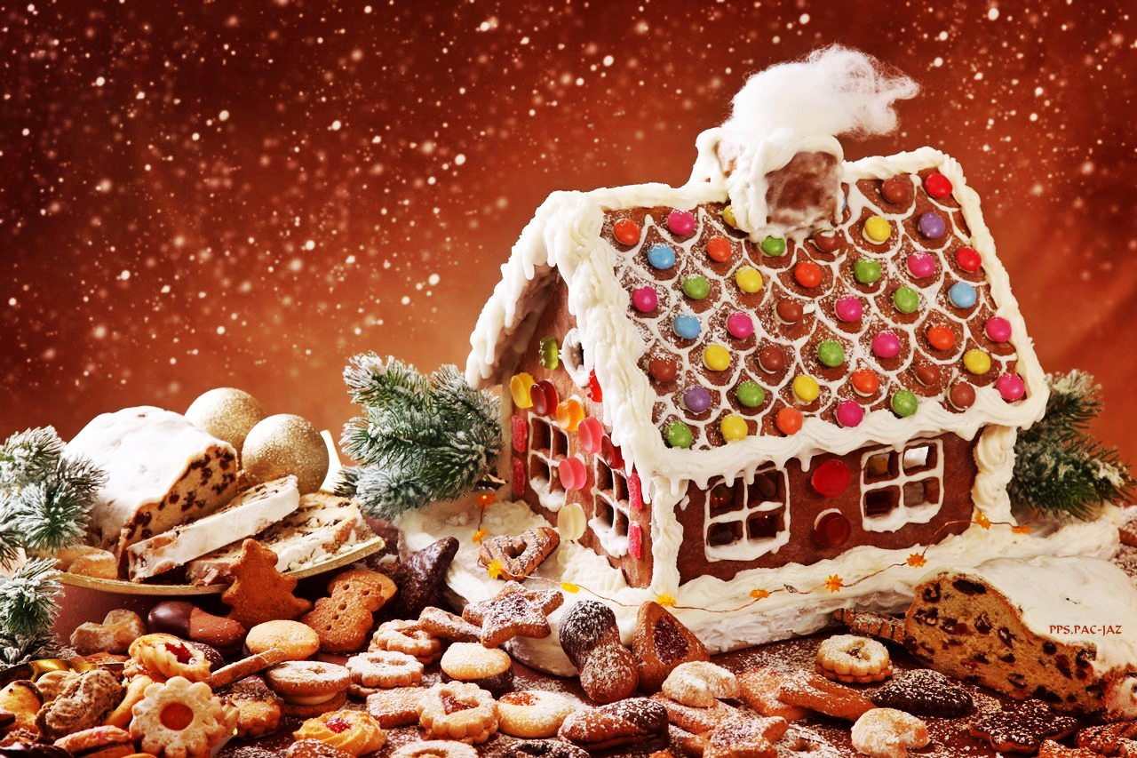
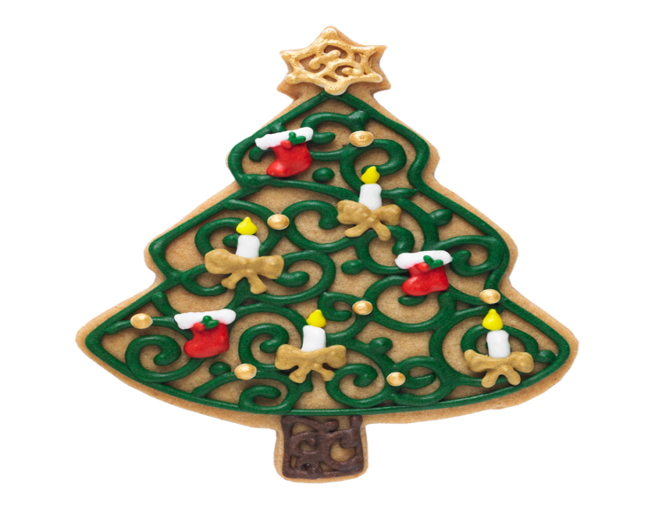












Esta es una creación Pac Jaz

Slide 2
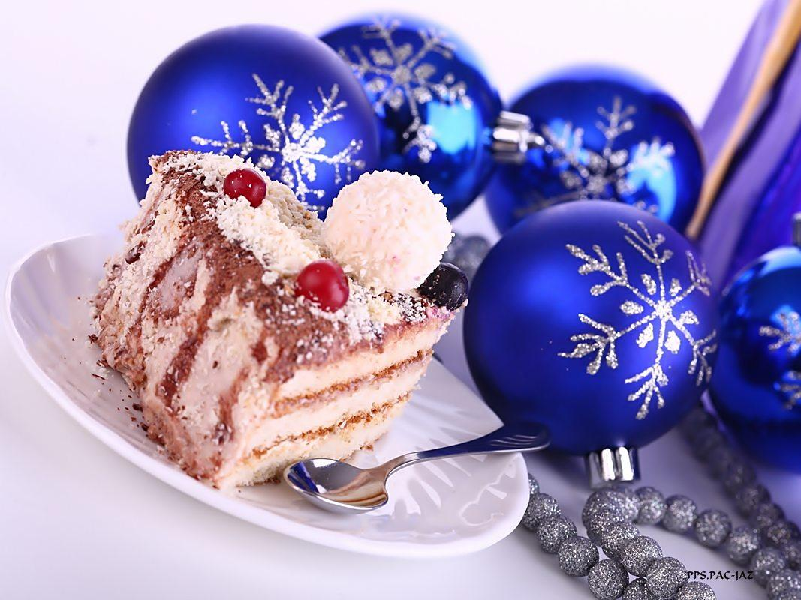
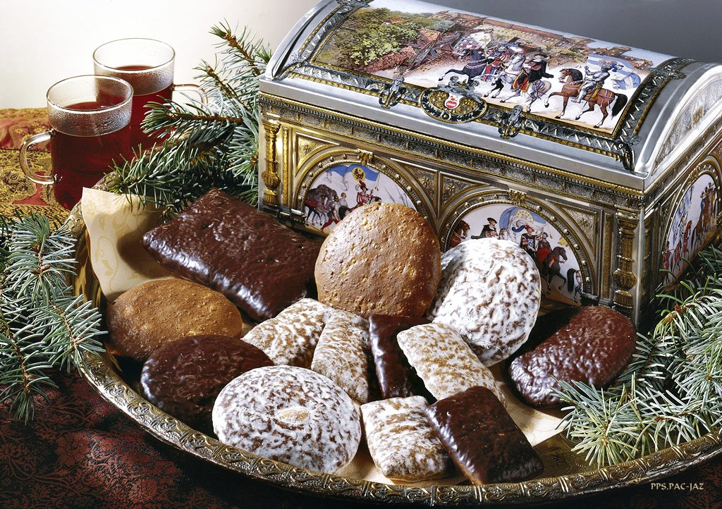
Estamos a punto de cerrar este ciclo y con el dejamos lo que es ya parte de nuestro pasado.

Slide 3
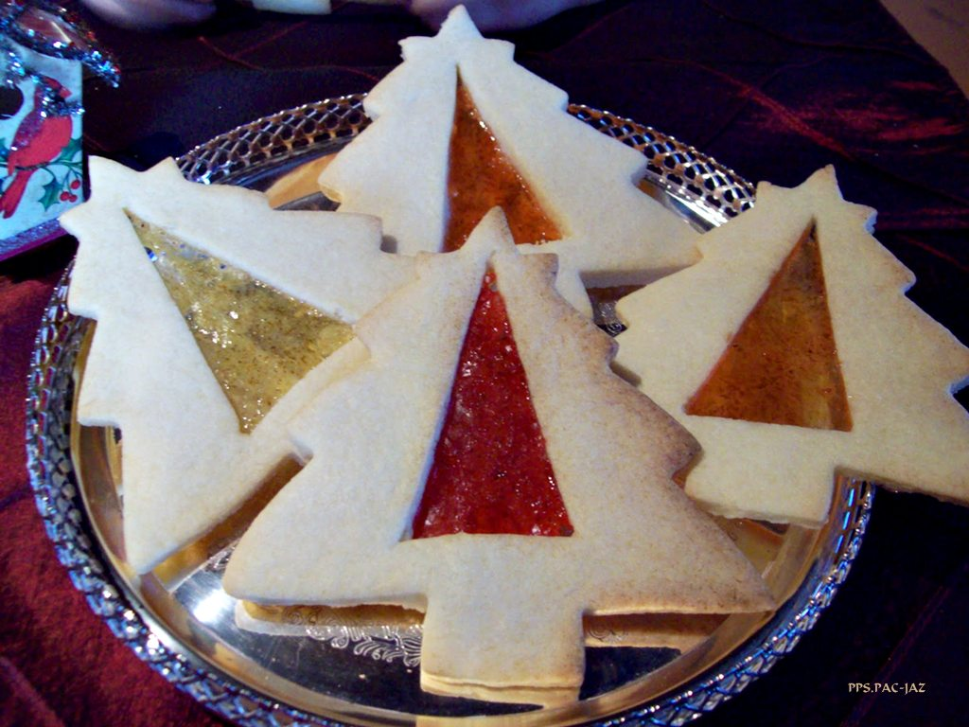
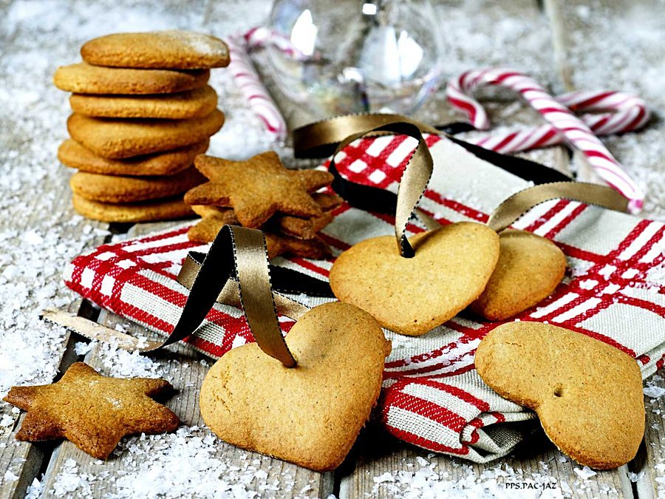
Fue tiempo de siembra y de cosecha también, tiempo de producir y tiempo que se perdió

Slide 4
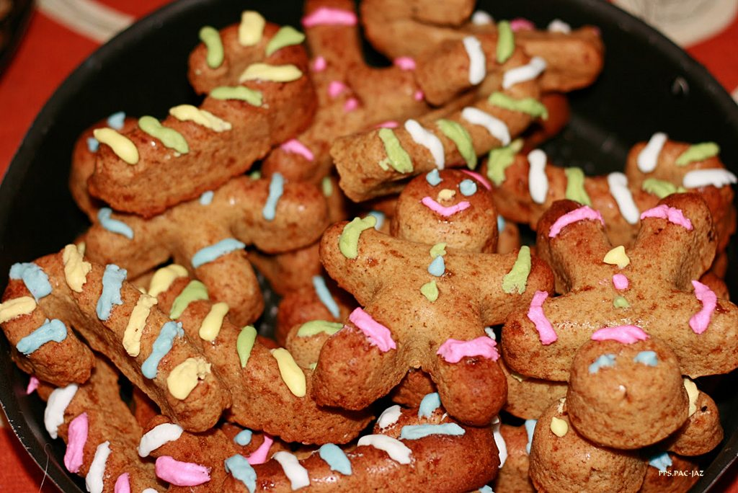
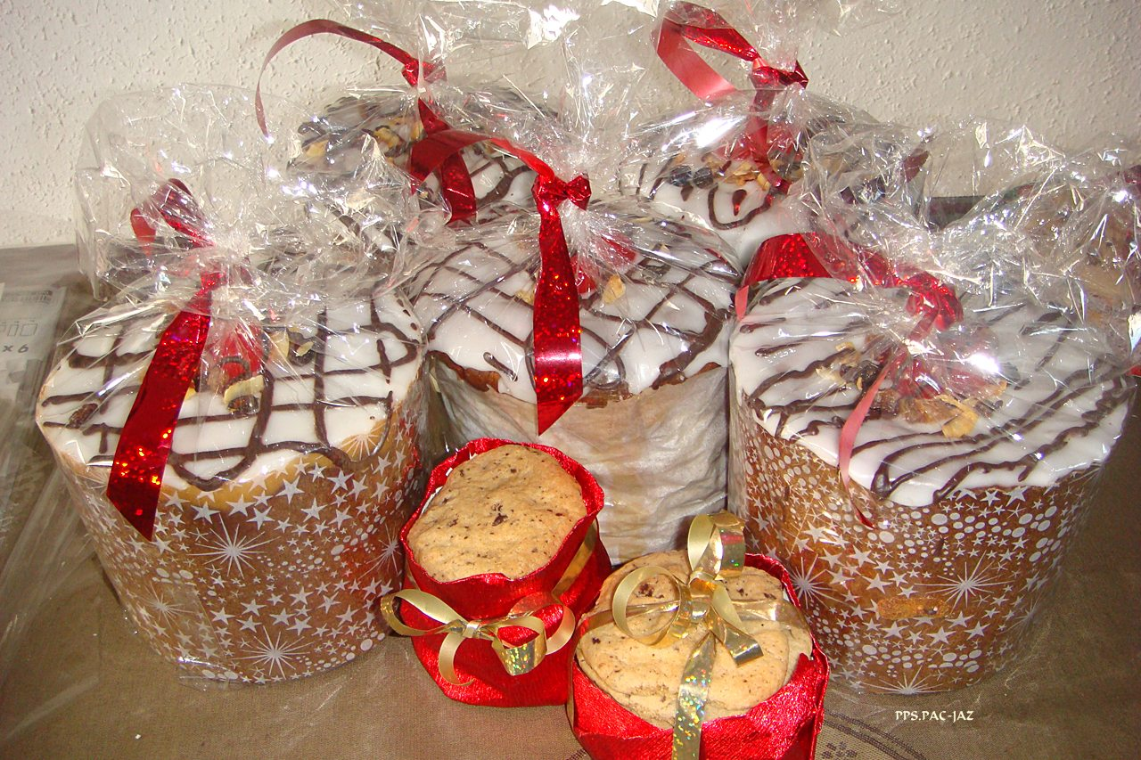
En el balance de los resultados...
¿Con que te quedas? - ¿Qué dejas ir?

Slide 5
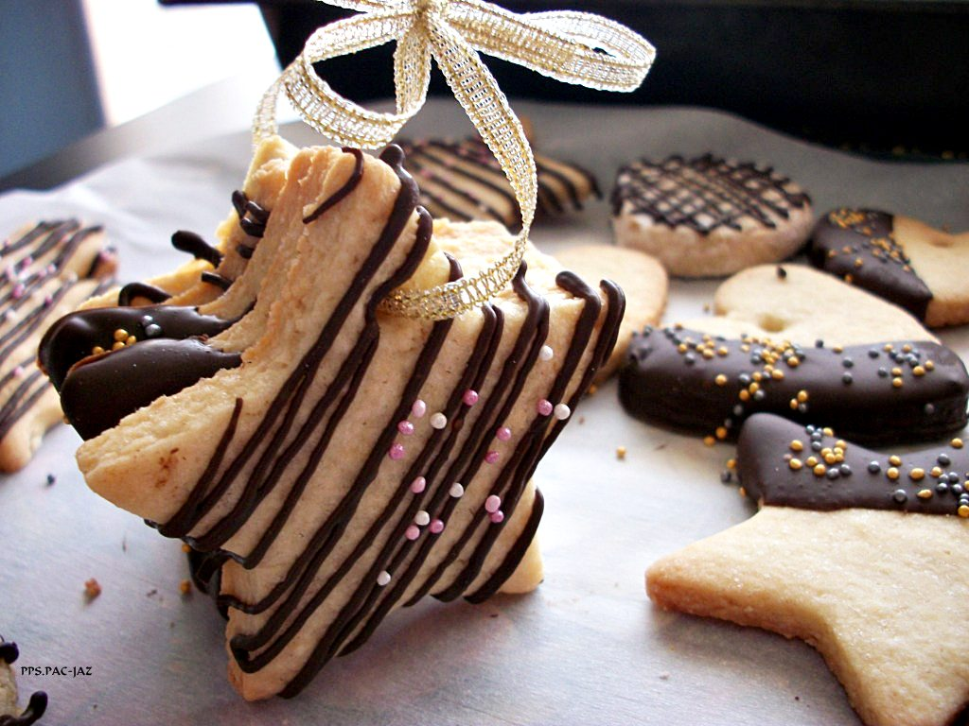
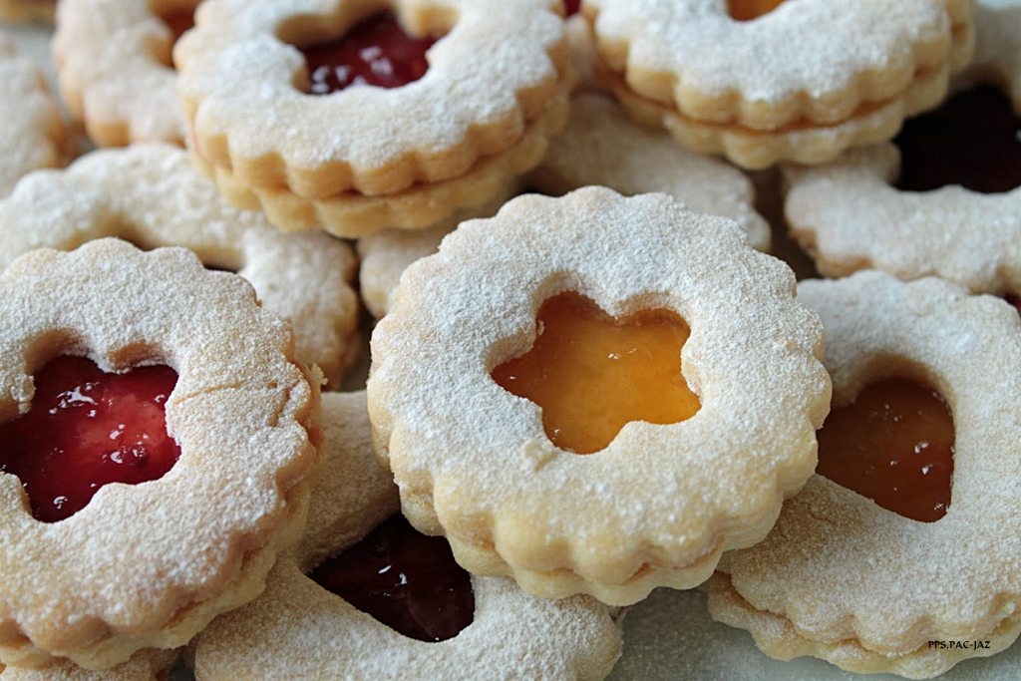
Mientras decoramos nuestra casa para Navidad, hagamos limpieza también en nuestra vida, en nuestra mente, en nuestros afectos, en la forma de hacer las cosas

Slide 6
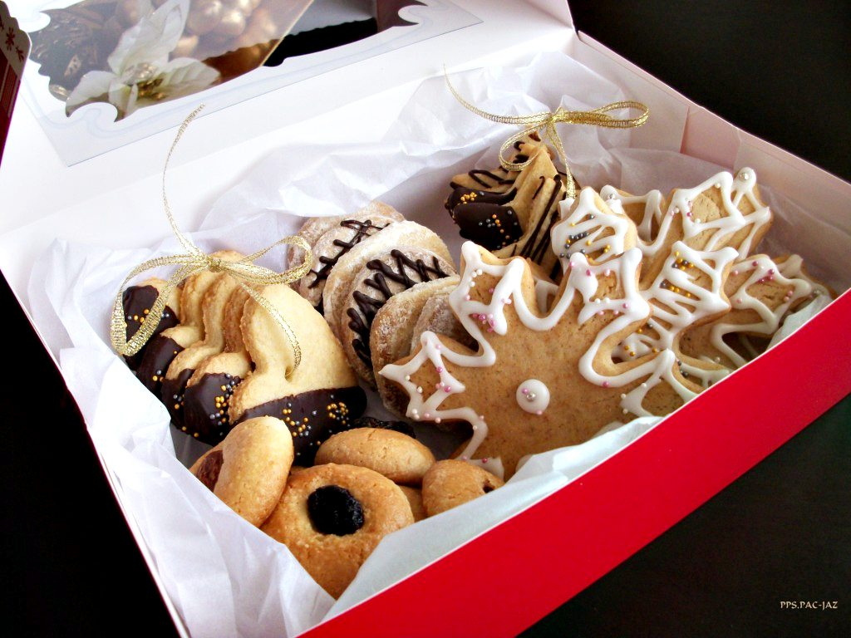
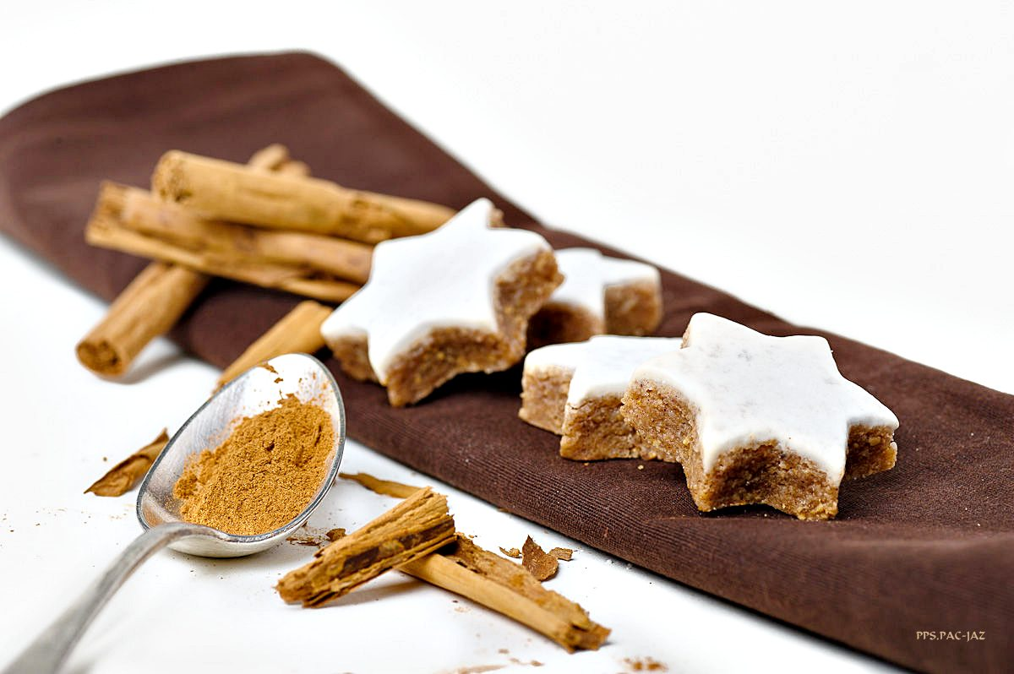
Reestructuremos nuestros pasos para lograr una vida en unidad con nosotros mismos, con el mundo y con el universo

Slide 7
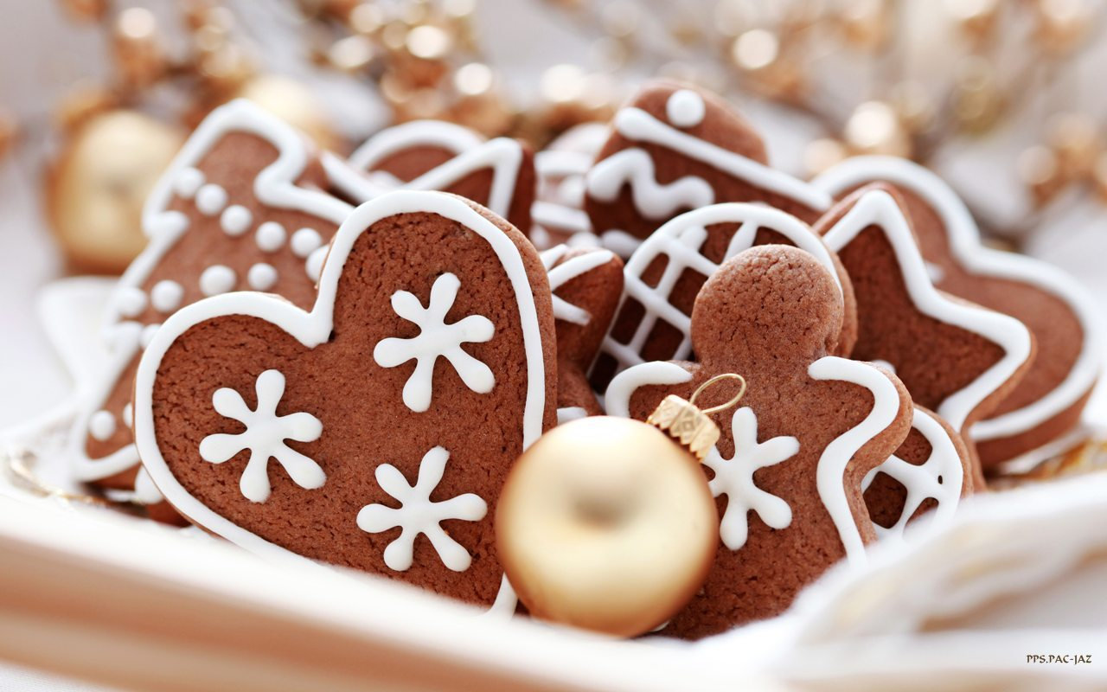
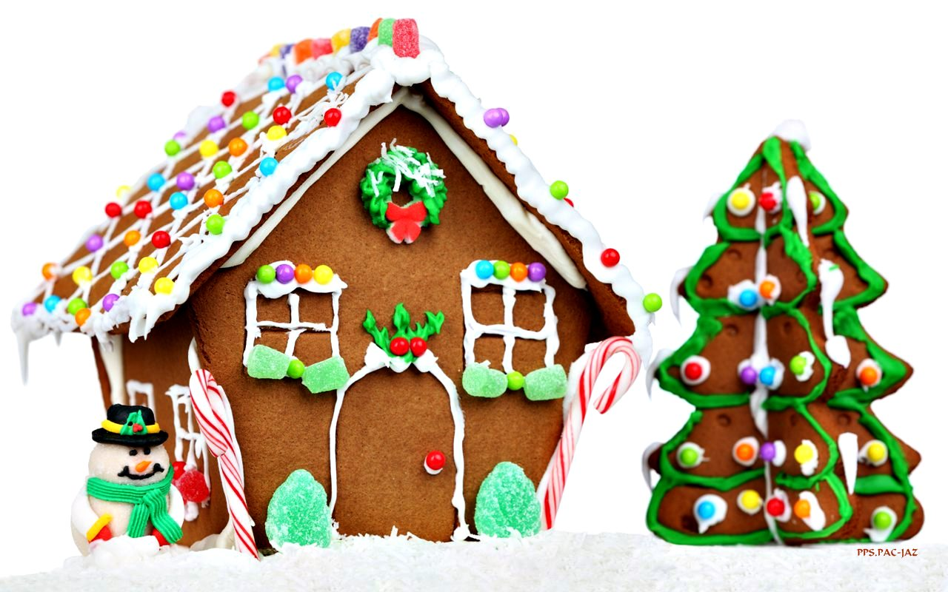
Alimenta al amor, sobre todo, al que te debes a ti mismo, si tu te amas, tienes la capacidad de amar a los demás y en la medida en que ames el amor te será correspondido

Slide 8
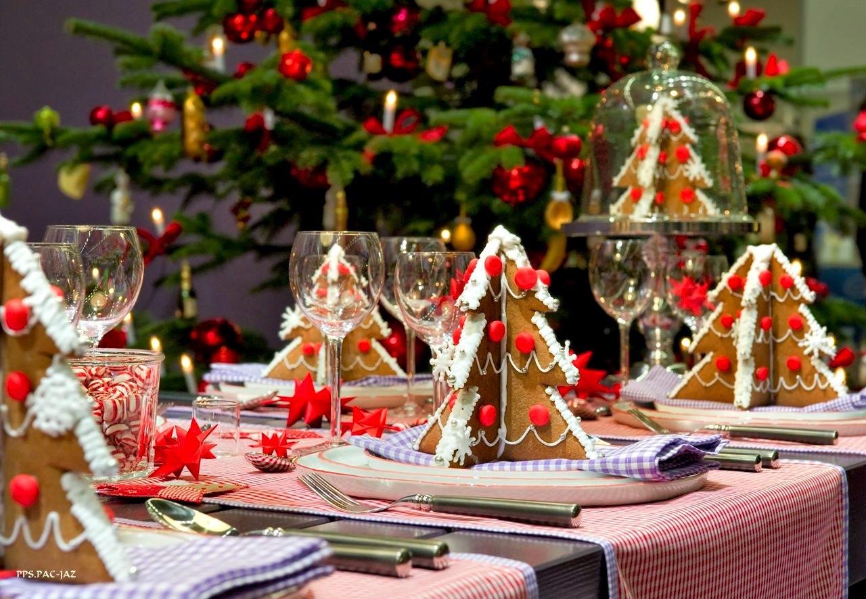
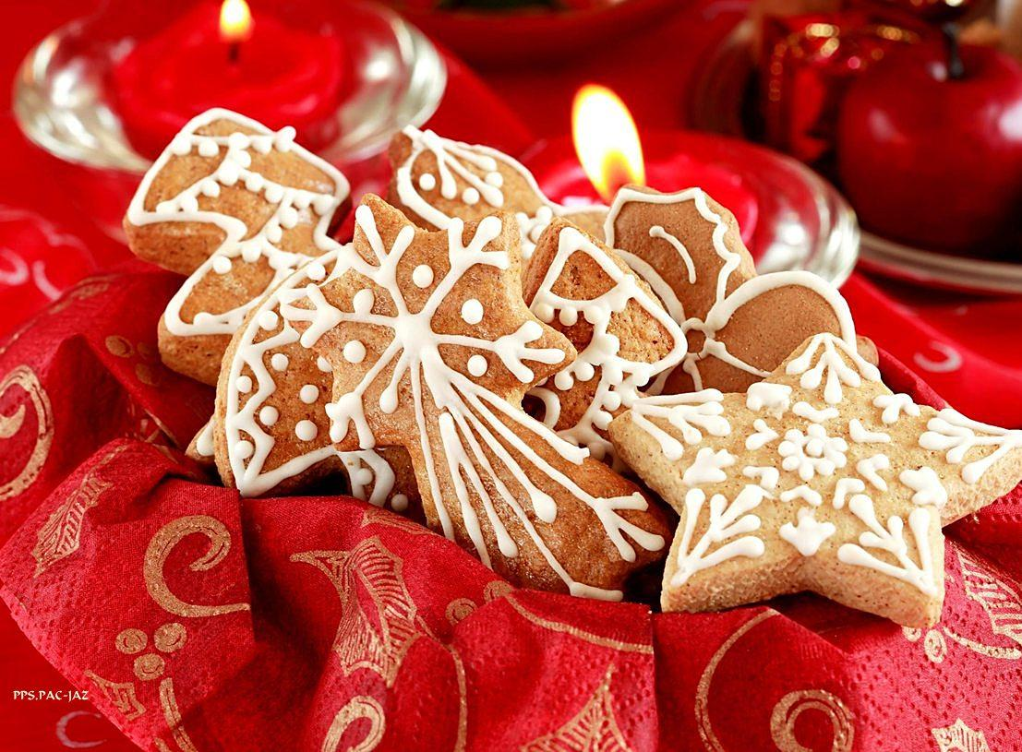
La Navidad es un sentimiento general, una vibración unida en el mundo que nos hace percibir lo que en otras épocas del año no sentimos

Slide 9
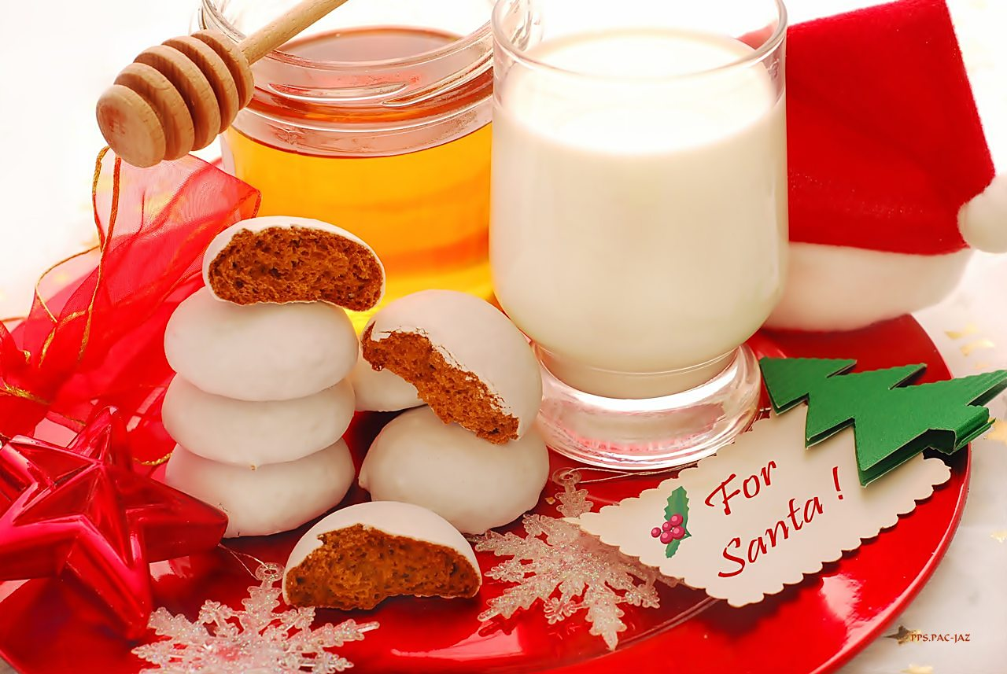
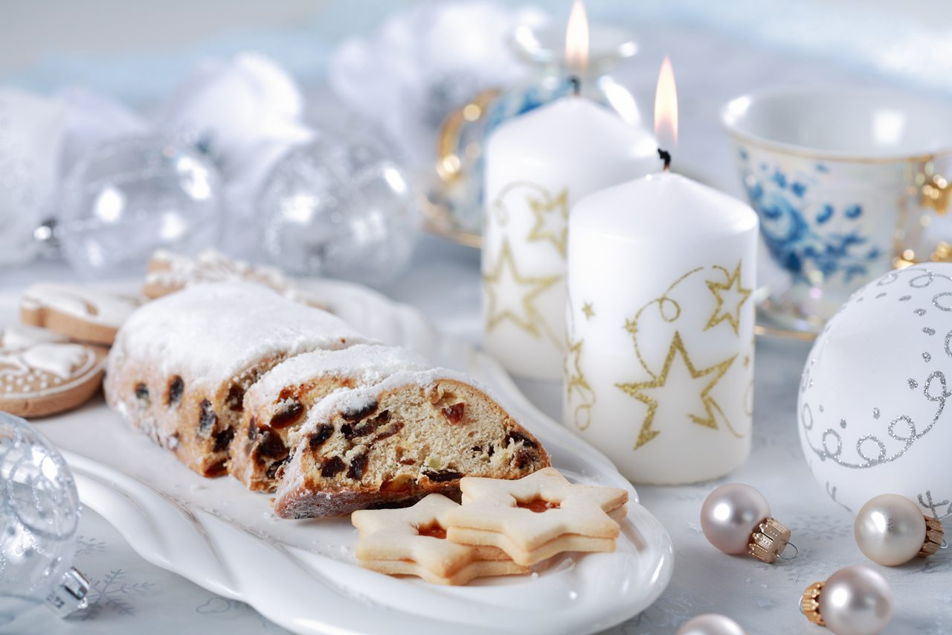
Por eso se manifiesta el amor y los sentimientos en mayor profundidad, por eso es tiempo de reflexión también.

Slide 10
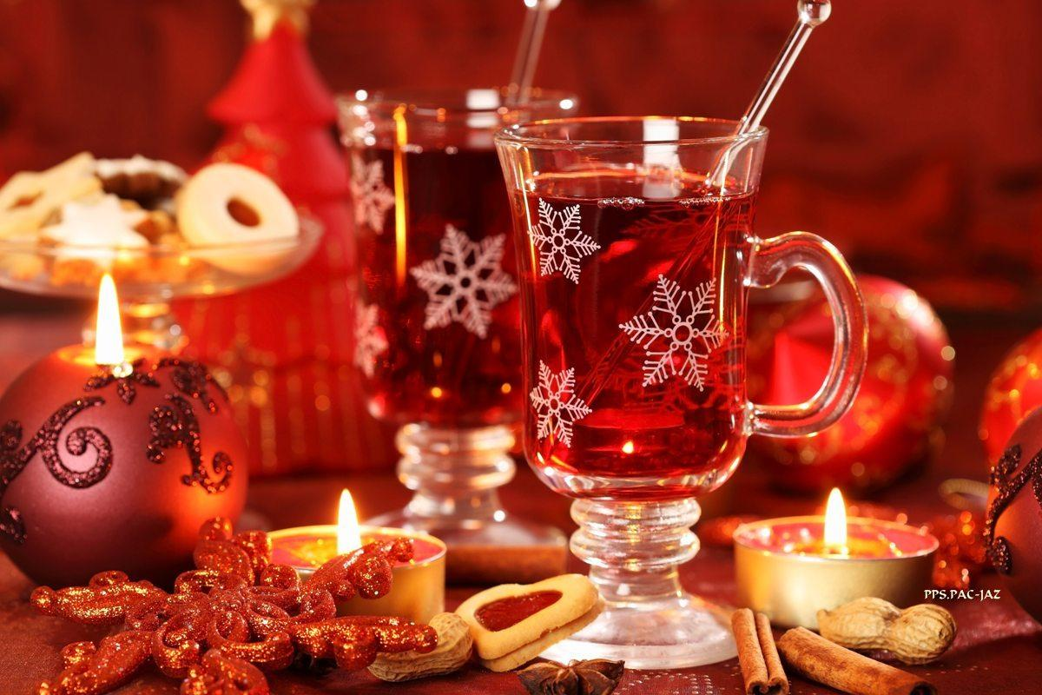
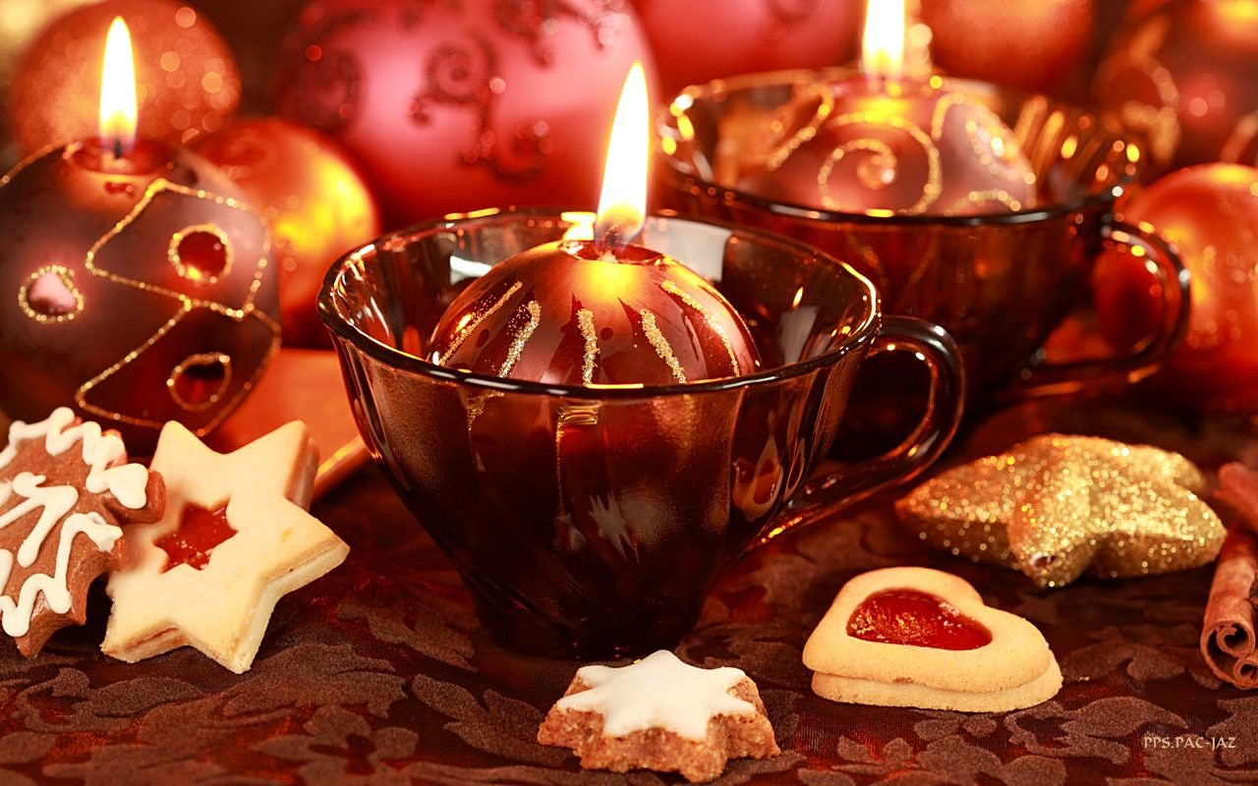
Aprovecha esta energía para recorrer los laberintos de tu mente y del espíritu para conocer y trascender, para cambiar y evolucionar

Slide 11
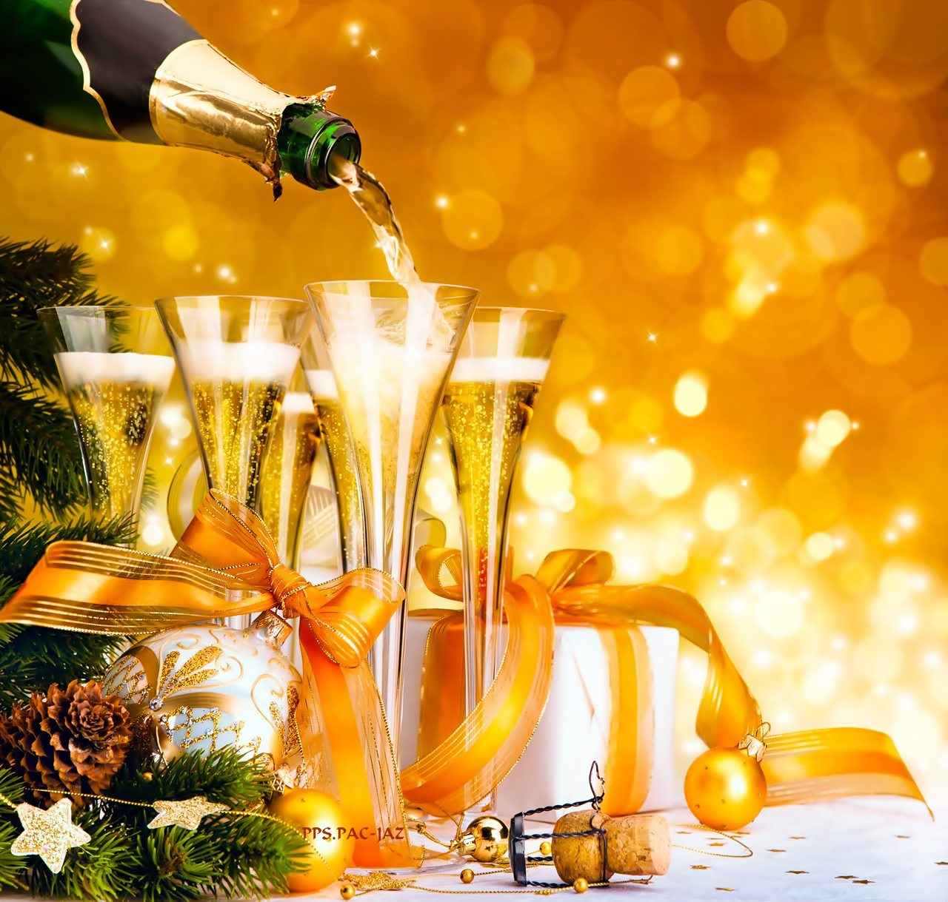
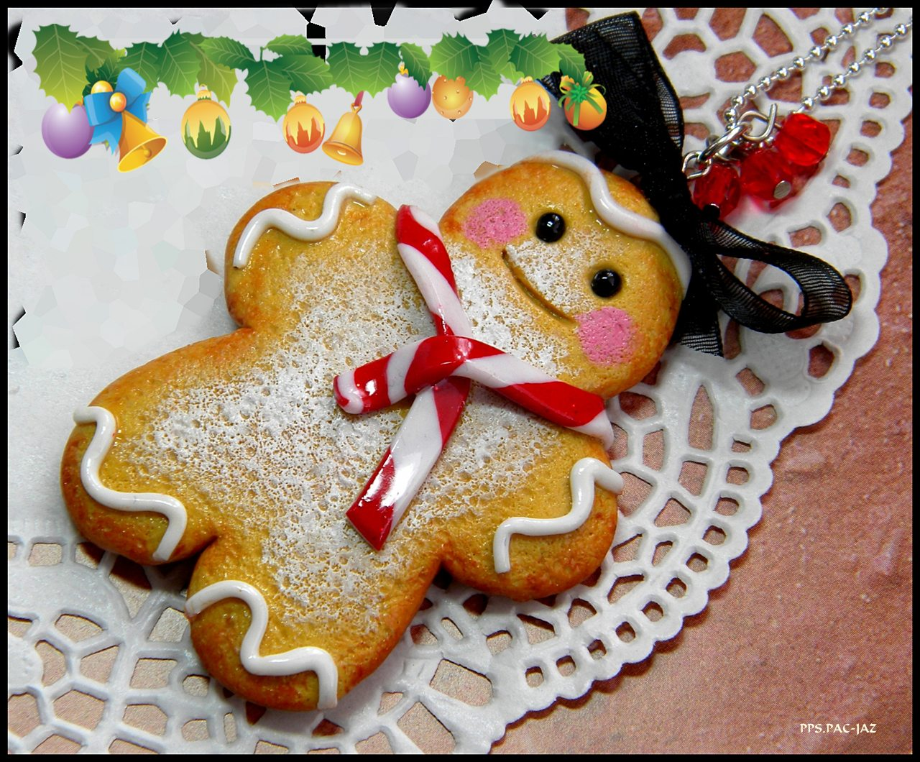
Que en esta Navidad el amor se haga presente en tu vida y te llene con la misma intensidad por siempre y que el año que viene esté lleno de dicha y felicidad y llegues hasta donde tu, siempre has deseado llegar

Slide 12
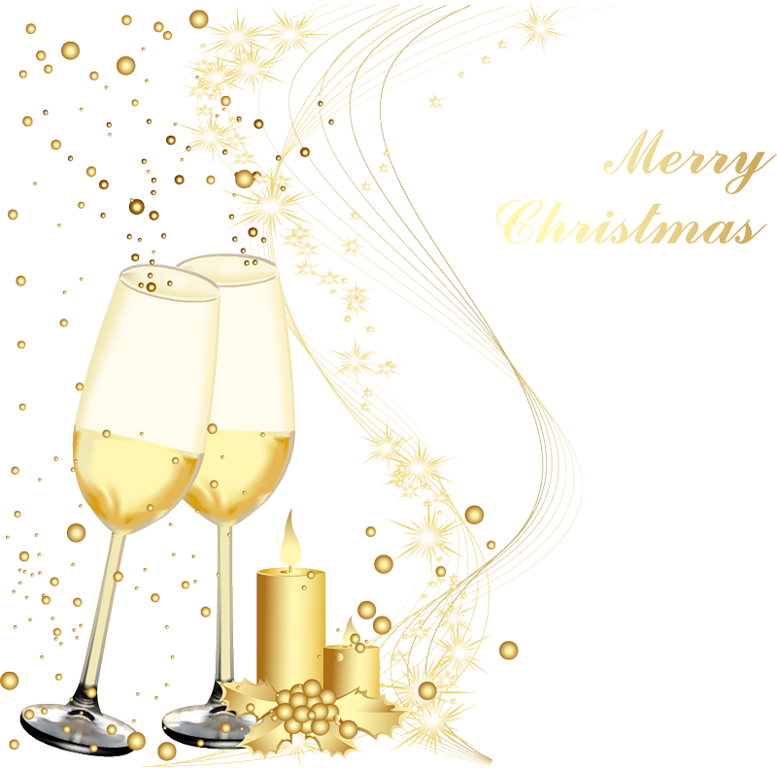


Con estas palabras queremos desearles una felíz Navidad y un venturoso año nuevo colmado de alegrías , y que nunca les falte un sueño por el que luchar, un proyecto que realizar, algo que aprender, un lugar a donde ir, y alguien a quien querer... Nuestras gratitud queridos amigos de “MISPPS “ por acogernos con tanto cariño en esta maravillosa web , En la cual nos sentimos muy contentos y en medio de una gran familia .
¡¡¡ FELICIDADES AMIGOS !!!
PPS.PAC-JAZ

Slide 13
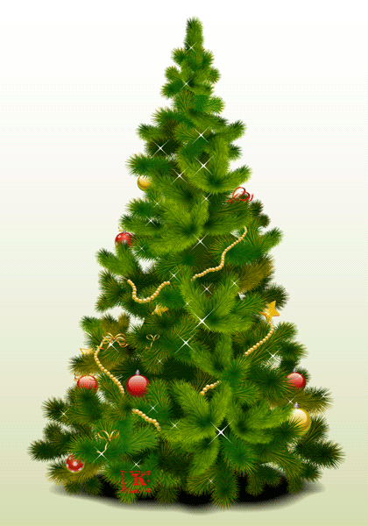
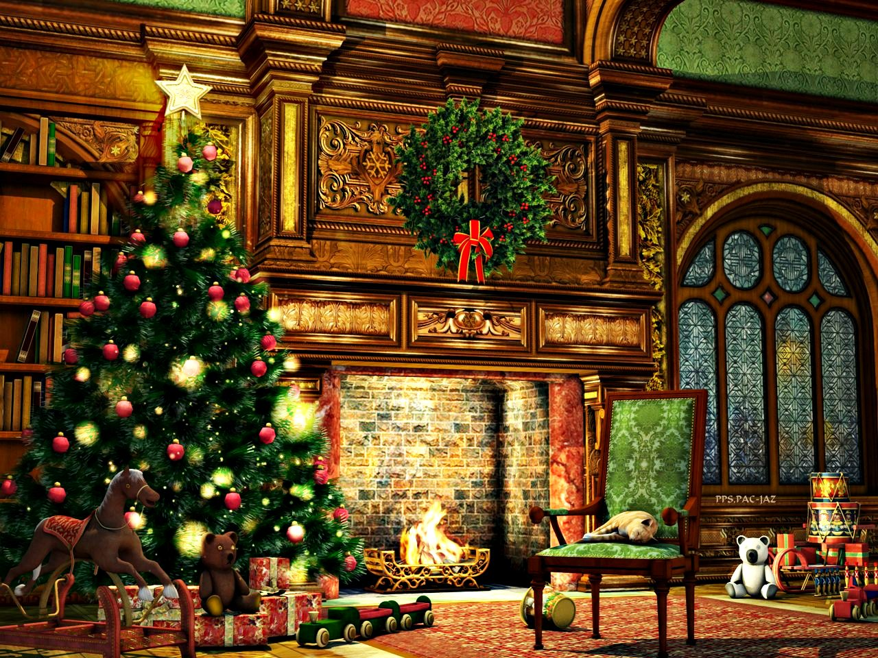


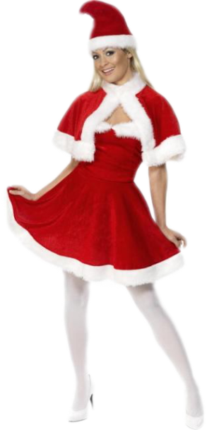
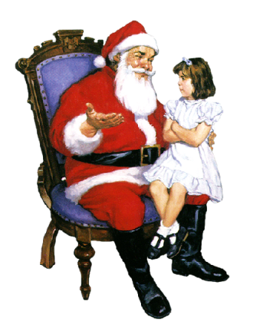

Pasa el mouse sobre
las esferas rojas
PPS.PAC-JAZ

Slide 14




Accede a la sección que desees desde aquí:
PPS Exclusivos
Dedicatorias | Fechas Especiales | Graciosos | Historia y arte | Lugares | Musicales
Naturaleza y Ciencias | Política | Reflexión | Religiosos | Románticos | Salud
Si deseas recibir pps periódicamente en tu correo electrónico subscríbete aquí:

